Slide 1
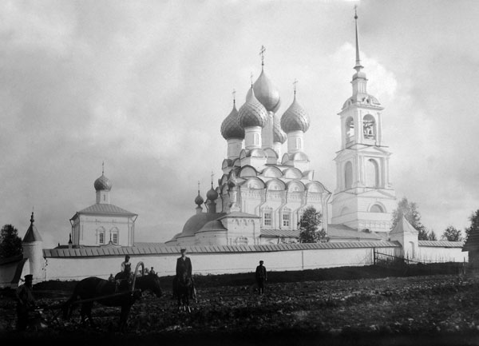
Ликурга в 30-е годы
Подготовила Лебедева Л.Г.,
учитель русского языка и литературы
МОУ Ликургской ООШ.

Slide 2
Дом Гундаревых
Гундарев узнал о том, что его придут раскулачивать. У него было много овец, одна корова. Он открыл двор, всю скотину выпустил на улицу, посадил семью на лошадь и повёз всех в Буй. Там у вокзала привязал лошадь, а семью посадил на поезд и увёз в Ленинград.

Slide 3
Дом Мироновых (в советское время – контора совхоза «Ликургский»)
Семья Мироновых уехала в Москву в 1926 году, т.к. начались гонения.

Slide 4
Усадьба помещика Василия Сергеева (в советское время здесь находилась больница)

Slide 5
Александр Васильевич Сергеев с братьями в усадьбе Белозерово (фото 1918г)

Slide 6
Семья Кораблёвых из д.Полеталово.
Из материалов Буйского уездного земства, содержащихся в «Докладе по агрономическому отделу к очередному Уездному Земскому собранию 1914 года» следует, что в 1914г. в Буйском уезде имелось «выделенных из общины 178 хуторских хозяйств». И одно из них – хозяйство Александра Дмитриевича Кораблева – деда Екатерины Георгиевны Кораблевой.
Выделившимся из крестьянской общины единоличным хозяйствам оказывалась помощь путем снабжения улучшенными семенами, минеральными удобрениями, предоставления возможности пользоваться сельскохозяйственными орудиями прокатных пунктов, а также путем организации показательных полей.

Slide 7
А.Д.Кораблёв.
Одно из трех показательных полей, устроенных в 1914г., находилось у А.Д.Кораблева в дер. Полеталово Ликургской волости. Показательными полями становились земли тех крестьян, которые своим трудом могли добиться лучших результатов.
Улучшенные семена и минеральные удобрения были выделены бесплатно, а усовершенствованный инвентарь – с таким условием, что через 6 лет становился собственностью хуторянина, «если последним не будет нарушен заведенный севооборот и поле будет вестись в должном порядке».
Хозяйство Кораблёва крепло, и к 30-м годам стало одним из лучших. Дед имел кузницу. Когда начали организовывать колхозы, его хотели арестовать, но он спрятался в подвале. Его выследили и донесли, вскоре его нашли и отправили на поселение. Больше его не видели.

Slide 8
Кораблёва Ольга Павловна
У Александра Дмитриевича осталось 3 сына: Георгий, Всеволод и Семён.
Георгий Александрович был женат, вёл единоличное хозяйство. Единоличникам давали план: он его не выполнил по льну, и его отправили в колонию на лесозаготовки (недалеко от Буя, предположительно в Полднёвку). Мать, Ольга Павловна, одна осталась с 4-мя детьми. Отец вернулся примерно через 2-3 года, вступил в колхоз.
Мать Кораблёвой Екатерины Александровны – Ольга Павловна.

Slide 9
Георгий Александрович Кораблёв
Георгий Александрович Кораблев был хорошим работником. Районная газета «Буйский ударник» в 1939 году опубликовала о нем две заметки под заголовками «Хороший жнец» (от 28.08.1939г.) и «Примерный колхозник» (от 02.09.1939г.), в которых отмечалось, что «Георгий Александрович Кораблев из колхоза «Красная нива» Коныгинского сельсовета борется за укрепление трудовой дисциплины в колхозе, за поднятие производительности труда и за охрану общественной колхозной собственности, колхозное имущество бережет «как свое собственное».
Когда началась война, Георгия Александровича взяли на фронт, вскоре он погиб. Мать поднимала четверых детей одна.

Slide 10
«Буйский ударник» № 147 (597) от 22 ноября 1934г.
С. 2. НОВАЯ ПОБЕДА КОНЫГИНЦЕВ
Прошлый год за досрочное выполнение финансового плана они получили переходящее красное знамя...
Самое главное, что обеспечило победу, это взаимопомощь колхозов. Если колхозы «Починок» и «Красная нива» имели трехвальные мялки, то они использовались всеми колхозами. Таким же порядком были использованы и агрегаты.
Отдельные трепальщицы, как например Жукова Клавдия и Соколова Мария Степановна из колхоза «Починок», Маркова Анна Яковлевна, Пирожкова Евдокия Дмитриевна, Шипова Елизавета Васильевна из колхоза «Внуково» и др. побили рекорд в трёпке льна, натрёпывая от 8 до 10 кг в день. Их опыт работы передавался в другие колхозы и бригады. На основе всего этого колхоз «Починок» 6 ноября закончил первым по сельсовету льнообработку и сдачу льна. Вторым - колхоз «Внуково», а за ним и следующие.
Не отставали в соревновании и единоличники...
Б.Баранов

Slide 11
«Буйский ударник» № 158 (608) от 14 декабря 1934г.
С. 2. КОНЫГИНСКИЙ СЕЛЬСОВЕТ В СТОРОНЕ ОТ ЛЕСОЗАГОТОВОК.
У ДЕВОЧКИНА «ГОЛОВОКРУЖЕНИЕ ОТ УСПЕХОВ».
... Казалось бы, что дважды краснознаменный сельсовет должен показывать большевистские образцы работы и на лесозаготовках, но на деле этого не видно. Опьяненные своими успехами руководители сельсовета сейчас опустили руки и лесозаготовки пустили на самотек. Колхозы «Починок», «Красная нива» и «Красный партизан», имея в наличии по 16-17 свободных от работы лошадей, выслали в лес только по 4-5 лошадей. Такое положение нельзя иначе рассматривать, как кулацкий саботаж лесозаготовок, но председатель сельсовета Девочкин мирится с саботажниками. Председатель колхоза «Красный партизан» - бывший твердозаданец Петров не выполняет решения общего собрания колхозников о высылке в лес свободной тягловой силы и это Девочкин старается не замечать.
Еще хуже положение с единоличниками. Единоличники дер. Починок С.Боганов, Е. Боганова и Е. Крылова, дер. Внуково - П. Морозова и А.Комиссаров, дер. Кисляково - Д.Д.Шпагин и другие упорно не хотят выходить на лесозаготовки, а руководители сельсовета либеральничают с этими саботажниками.
Сельсовет от успехов в льнозаготовках пришел к глубокому прорыву в лесозаготовках. Это позор для краснознаменного сельсовета, и с этим самотеком, либеральничанием надо немедленно покончить.
Вся рабочая и тягловая сила должна быть выслана в кратчайший срок в лес.
Выездная редакция «Буйского ударника» Баранов, Поль и Ершов.

Slide 12
«Буйский ударник» № 18 (634) от 6 февраля 1935г.
Саботажники лесозаготовок наказаны.
Кулак Ильинский А.Д. из дер. Селиваново систематически не выполнял свой план лесозаготовок. Ильинский проявлял саботаж в лесозаготовках, уклоняясь от выполнения плана, он заявлял, что дневные нормы на заготовке не выполнимы, между тем на работу он выходил поздно и кончал рано.
Единоличники Лелюшкины Иван и Федор из дер. Трохачёво Коныгинского сельсовета заключили договоры на заготовку и вывозку древесины с Полднёвским лесоучастком, вместо добросовестного выполнения своего плана, ушли на частные работы в гор. Буй и к лесозаготовкам не приступали.
Народный суд, рассмотрев дела этих срывщиков лесозаготовок, приговорил: кулака Ильинского к лишению свободы сроком на 3 года с конфискацией всего имущества, Лелюшкина Федора - к лишению свободы сроком на 2 года и Лелюшкина Ивана - к исправительно-трудовым работам на 1 год.
Коротаев.

